Slide 1
Дидактические игры по теме «ДОБРОТА» (старшая группа)

Slide 2
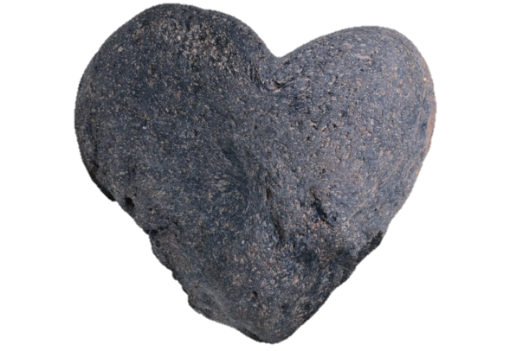
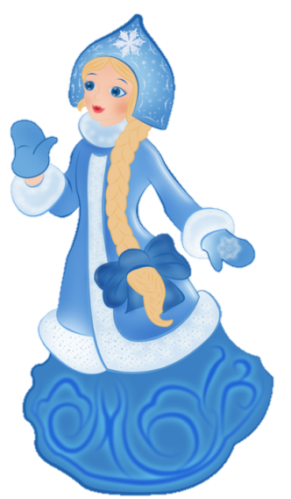
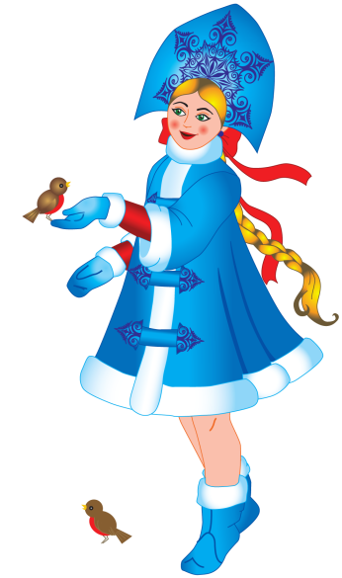
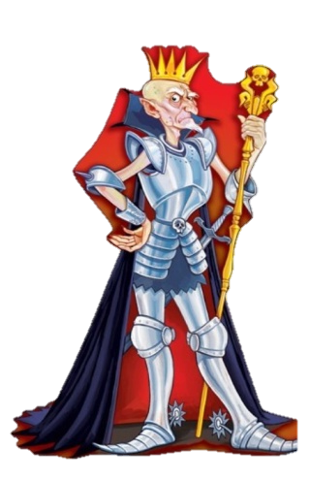
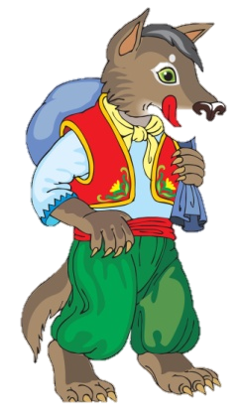
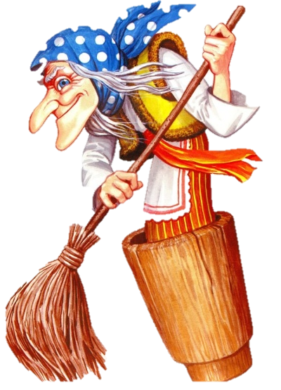
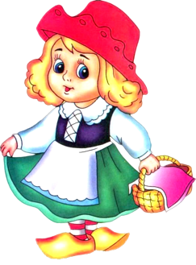
Дидактическая игра «Золотое и каменное сердце»
Какой герой на картинке с «Золотым» или «каменным» сердцем (злой или добрый?) Из какой сказки? Какой в этой сказке противоположный герой? Кто вам больше нравится?

Slide 3
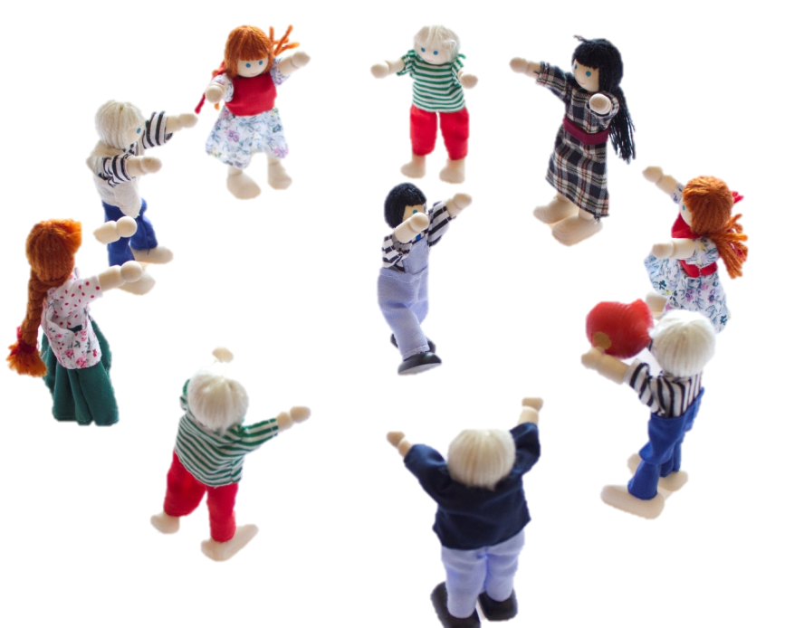
Игра-тренинг “Волшебный цветок добра”.
Дети, встаньте в круг, слегка вытяните руки вперед ладонями вверх и закройте глаза. Представьте себе то, что я вам сейчас скажу. (Можно включить красивую, приятную мелодию.)
Нарисуйте в своем воображении цветок добра и хорошего настроения. Положите его на обе ладони. Почувствуйте, как он согревает вас: ваши руки, ваше тело, вашу душу. От него исходит удивительный запах и приятная музыка. И вам хочется ее послушать. Мысленно поместите все добро и хорошее настроение этого цветка внутрь, в свое сердце.
Почувствуйте, как добро входит в вас, доставляет вам радость. У вас появляются новые силы: силы здоровья, счастья и радости. Вы чувствуете, как ваше тело наполняется удовольствием и радостью. Как приятно вашему лицу, как хорошо и радостно становится вашей душе...

Slide 4
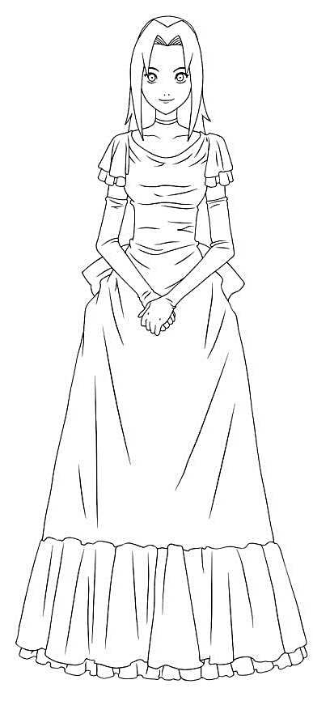
Дидактическая игра (ТРИЗ) «Добрые –Злые»
Цель: Развивать умение отличать доброго человека от злого (по внешнему виду), развитие воображения, образного мышления, эмоциональной сферы, изобразительных навыков.
Оборудование: карточки с контурным изображением двух фей (королей, волшебников, принцесс и пр.) (по количеству детей); простой карандаш, ластик, набор цветных карандашей или фломастеров (для каждого ребёнка).
Ход игры
Взрослый раздаёт детям карточки к игре и говорит: «На листе бумаги вы видите изображения двух фей. Представь те себе, что одна из них злая, другая добрая. Чтобы всем было понятно, где какая фея, дорисуйте и раскрасьте лица и одежду. Возможно, вы захотите изобразить какие-нибудь волшебные вещи или сказочных спутников наших фей».
Примечание. Можно предложить детям изобразить фей при помощи мимики и пантомимы и выбрать ребёнка, который, используя выразительные движения, создал наиболее яркие образы.

Slide 5
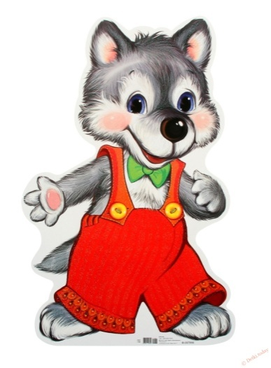
Дидактическая игра (ТРИЗ-технология) «Сказка на изнанку – Красная Шапочка и добрый Волк»
Развивающие задачи
Продолжать формировать представление об общечеловеческих
ценностях («добро», «зло»,
Учить детей придумывать сказку (менять положительный
характер на отрицательный и наоборот.)
Решать противоречия типа «Что будет, если…»
Развивать и активизировать словарь детей.
Развивающие задачи
Развивать творческую активность детей.
Развивать речь и умение обосновывать свои ответы.
Воспитательные задачи
Воспитывать интерес к творчеству.

Slide 6
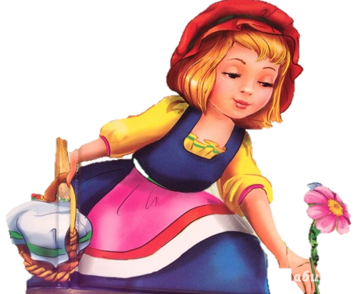

Slide 7
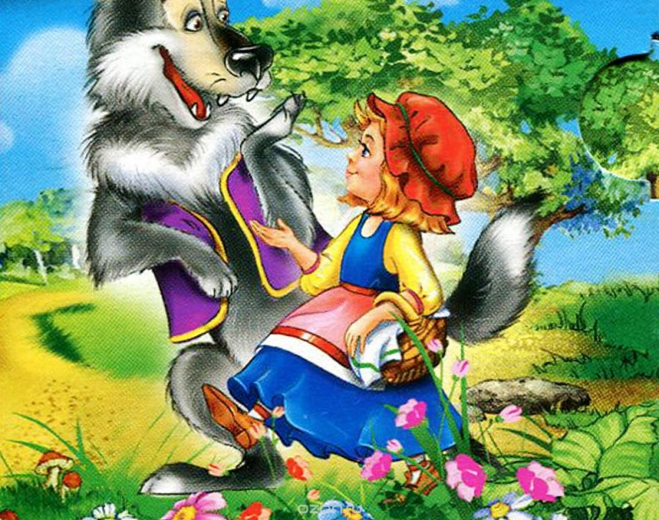
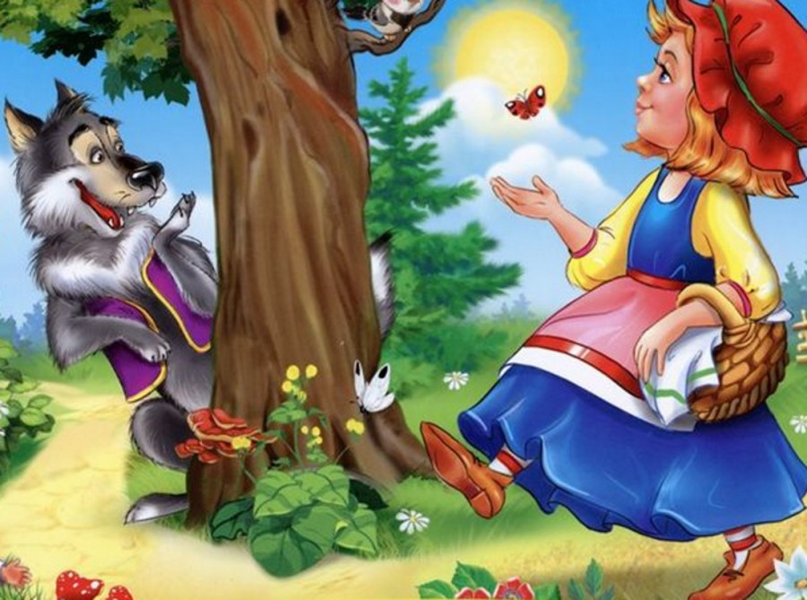
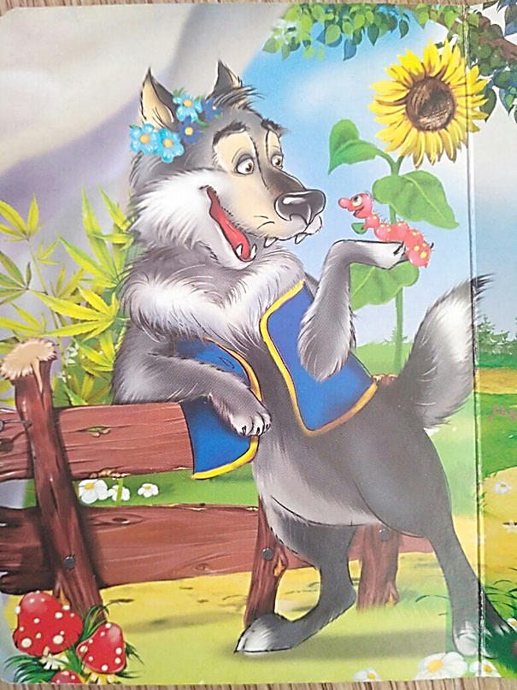

Slide 8
Игра - практикум «Волшебный сад доброты»
Цель: Продолжать формировать представление об общечеловеческих
ценностях («добро», «зло», «дружба», «взаимопонимание»,
«справедливость»), их важность в жизни людей.
Задачи: 1. Развивать умение сравнивать, анализировать, выделять главное,
обобщать.
2. Формировать умение совместно работать в группах.
3. Воспитывать доброе отношение к окружающим людям, и
стремление совершать добрые дела.
Оборудование: Запись песен « Дорогою Добра», «Если добрый ты»,
мультимедийный проектор. Фрагменты картины.
(игра- практикум проходит в виде игры –практикума:
выполняют ряд предложенных заданий. За каждую
правильную группы ответов на слайде появляется
1 элемент «Волшебного сада»)

Slide 9
Ход игры Под песню «Дорогою Добра» дети входят в группу. Восп-тель: Один мудрец заметил: “Человек прожил жизнь не зря, если построил дом, вырастил сад и воспитал ребёнка”. Давайте и мы сейчас тоже сделаем одно общее доброе дело. Сегодня мы заложим волшебный сад Доброты. Что нам нужно? Взрыхлить землю и заложить зерно доброты. - Итак, что такое добро? Где вы его встречали? (Да, это всё хорошее, доброе, красивое….) 1. «Закончи стихотворение» н-р: Встретил Витю, я соседа, Встреча грустная была: На меня он, как торпеда, Налетел из-за угла! Но напрасно я от Вити Ждал лишь слова…(извините) 2.. Игра с мячом «Скажи другу доброе слово» вывод:. Какой мы с вами сделали первый шаг к доброте? (это доброе слово или волшебное слово). на слайде появляется ТРАВА 3. «Объясни пословицу» (Доброе слово лечит - злое калечит.) Следующий шаг- добрые мысли на слайде появляется ДЕРЕВО 4. «Добрый поступок или нет» ( разделить рисунки - добрый поступок или нет) вывод: Во что же могут превратиться добрые мысли и слова? Следующий шаг - добрые поступки на слайде появляется ЛИСТЬЯ

Slide 11
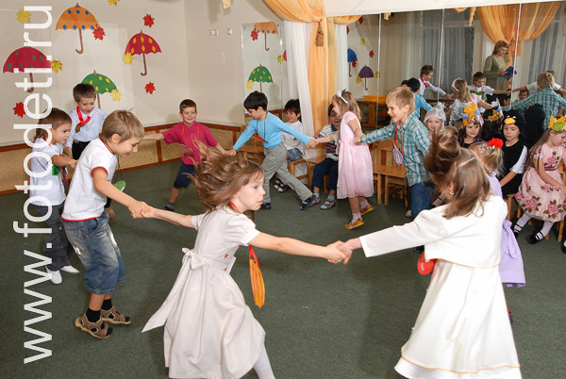
Кейс-технология
«Хоровод»
Задачи: воспитывать уважительное отношение друг к другу, доброжелательность.
Текст: На празднике дети стали водить хоровод. Катя стала тянуть Марину в сторону. Марине стало больно руку и она вот-вот заплачет. И в итоге хоровод распался. Оцените поведение Кати. Как бы вы поступили на ее месте?

Slide 12
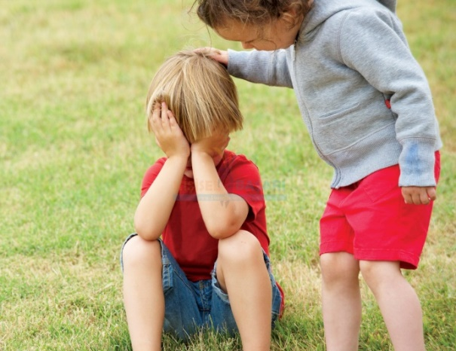
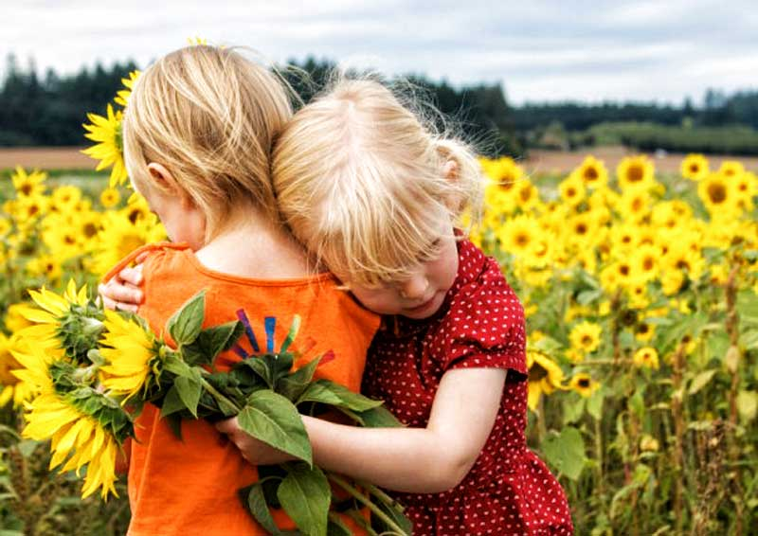
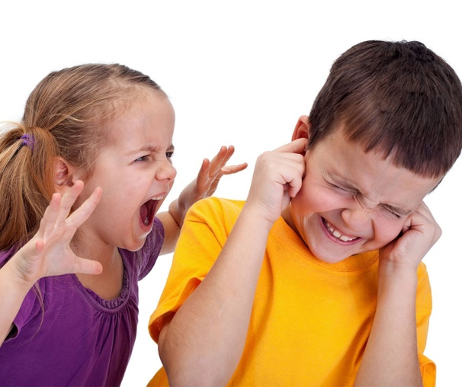
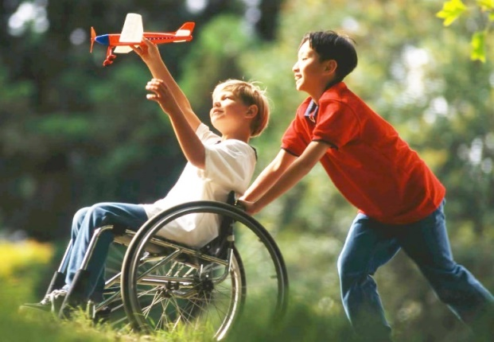
Кейс-технология «Посели солнышко в сердце» Задание: Определить по внешним признакам доброго человека Как вы это определили? (после ответов –на правильных ответах появляется солнышко)

Slide 13
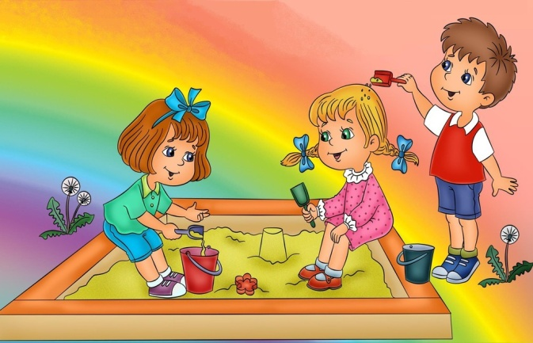
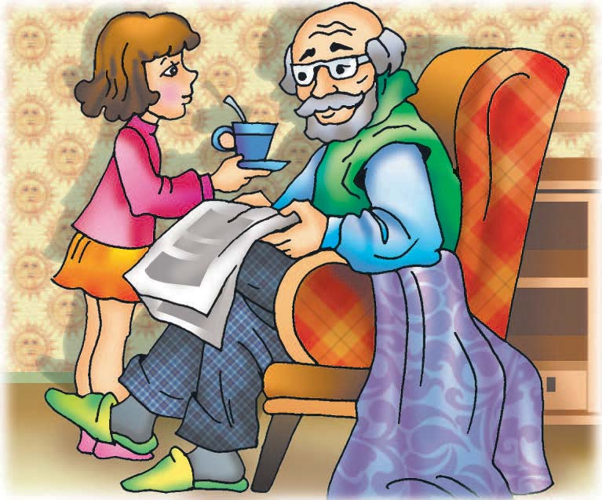
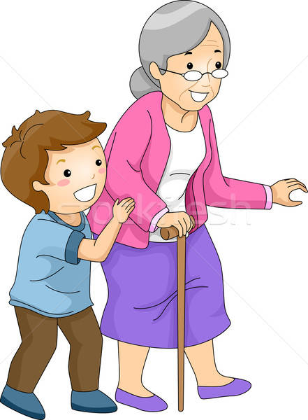
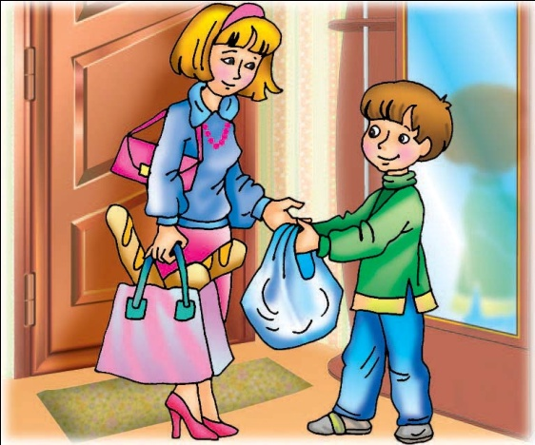
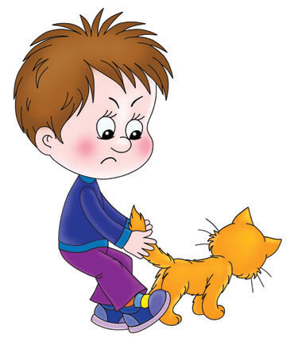
Задание: Определите добрые поступки

Slide 14
Спасибо за внимание!

